Slide 1

Віртуальна виставка
праць викладачів
Житомирського національного агроекологічного університету за 2018 рік

Slide 2
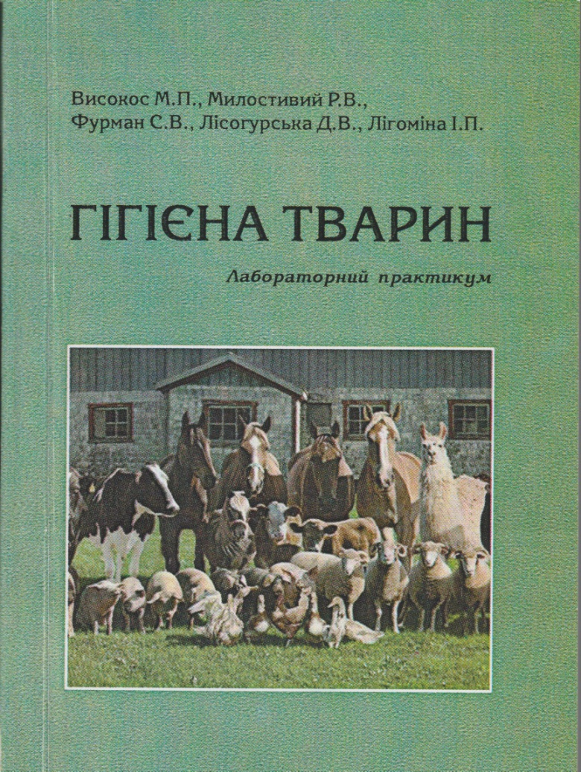
Гігієна тварин : лабораторний практикум / М. П. Високос, Милостивий Р. В., Фурман С. В. [та ін.]. − Житомир : Полісся, 2018. − 344 с.
Викладені методи санітарно-гігієнічної оцінки повітря приміщень, ґрунту, води і кормів, а також основних типів проектів тваринницьких ферм і окремих приміщень, їх зміст і аналіз. Наведені розрахункові і нормативні матеріали з оптимальних параметрів мікроклімату, вентиляції, теплового балансу, водопостачання. Подані завдання для самостійної роботи студентів.
Для підготовки фахівців освітніх ступенів «Бакалавр», «Магістр» зі спеціальностей 211 «Ветеринарна медицина», 212 «Ветеринарна гігієна, санітарія та експертиза» галузі знань 21 «Ветеринарна медицина» та освітнього ступеня «Бакалавр» спеціальності 204 «Технологія виробництва і переробки продукції тваринництва» галузі знань 20 «Аграрні науки і продовольство».

Slide 3

Плечко А. А. Збірник диктантів з української мови для студентів аграрних закладів вищої освіти / А. А. Плечко,
О. П. Прищепа. − Житомир : ЖНАЕУ, 2018. − 168 с.
Збірник диктантів містить тексти художнього та публіцистичного стилів, тематика яких відповідає напрямам, за якими здійснюється фахова підготовка студентів денної та заочної форми навчання, і має на меті сприяти оволодінню державною мовою, формуванню мовленнєвої компетенції, вдосконаленню вмінь з писемного мовлення, розвиткові відчуття мови, зокрема розширенню загального та професійного кругозору.

Slide 4

Войцицький А. П. Електроніка і мікросхемотехніка : підручник / А. П. Войцицький, В. О. Шубенко,
М. А. Войцицький. − Житомир : Вид. О. О. Євенок, 2018. − 320 с.
Розглянуто елементну базу електроніки (резистори, конденсатори, індуктивні компоненти, напівпровідникові діоди, транзистори, тиристори тощо). Основні процеси та принцип дії транзистора, як активного елемента електронних схем. Будова, та принцип дії електронних блоків живлення, підсилювачів, генераторів, імпульсних і цифрових пристроїв та основи мікропроцесорної техніки.
Для студентів напряму підготовки «Енергетика та електротехнічні системи в АПК».

Slide 5

Інфекційні хвороби собак : навч. посіб. / О. Є Галатюк,
О. О. Передера, І. В. Лавріненко, І. А. Жерносік. − Житомир : Рута, 2018. – 276 с.
Навчальний посібник призначений для здобувачів вищої освіти факультетів ветеринарної медицини, технології виробництва та переробки тваринницької продукції, а також практикуючих ветеринарних лікарів і зооспеціалістів. У посібнику детально описані епізоотологічні дані, клінічні ознаки, патологоанатомічні зміни інфекційних хвороб собак; надані сучасні методи діагностики, специфічної профілактики та лікувальні заходи за даних хвороб.

Slide 6
Экология почвы : монография / Т. Н. Мыслыва,
П. П. Надточий, Т. Ф. Персикова [и др.]; под. ред.
Т. Н. Мыслывой. – Житомир : А. А. Евенок, 2018. − 516 с.
У монографії в категоріях і поняттях екології розглядається ґрунтова екосистема як складова навколишнього середовища і предмет наукових досліджень нового напряму в ґрунтознавстві - екології ґрунту. Висвітлено питання структури абіотичної і біотичної складових ґрунтової екосистеми, біосферні та екосистемні функції ґрунту, її енергетика та біогеохімічні цикли основних біогенних елементів. Обґрунтовано сучасну інтерпретацію кислотно-основної буферності ґрунту як критерію оцінки його агроекологічного стану.
Для фахівців сільського господарства, фахівців спеціально уповноважених органів виконавчої влади, працівників-практиків, які займаються проблемами охорони навколишнього середовища і раціонального природокористування, студентів, аспірантів, а також викладачів вищих навчальних закладів аграрного, природознавчого та гуманітарного спрямування.

Slide 7

Вітер С. На берегах душі : поетична збірка / С. Вітер. – Житомир : Євенок О. О., 2018. – 136 с.
Читачу представлена перша поетична збірка Світлани Вітер, на сторінках якої розміщено поезію різних періодів її життя. Тематика – різноманітна, вона охоплює все те, що наклало відбиток на долю і душу поетеси. З першого твору постає уявлення про глибинний і багатий внутрішній світ авторки, красу: щирість почуттів.
Всі вірші наповнені священною любов’ю і вірністю до рідної землі, безмежною любов’ю до матері і безкорисливою любов’ю до людей.
Ця збірка відкриває нове ім’я в сучасній українській поезії, яке вже сьогодні займає свою, особливу нішу у просторі літературного процесу.

Slide 8

Житова О. П. Безпека життєдіяльності : навч. посіб. / О. П. Житова. – Житомир : ЖНАЕУ, 2018. – 118 с.
У навчальному посібнику представлено лекції з дисципліни «Безпека життєдіяльності», які призначено для студентів вищих навчальних закладів I–IV рівня акредитації. В ньому викладено основні аспекти безпеки життєдіяльності у світлі взаємодії в системі «людина – життєве середовище». Розглянуто небезпеки та породжені ними фактори, ризик. Подано основні характеристики людини, її психологічні властивості, висвітлено питання здоров'я та працездатності людини. Наведено характеристику небезпек, які призводять до надзвичайних ситуацій та заходи направлені на зменшення їх наслідків. Особливу увагу приділено питанням радіоактивності, біологічної дії радіоактивного випромінювання в залежності від його характеру, дози, нормативно-правової бази з питань радіаційного захисту населення.
У посібнику наведено матеріали, які запозичені та систематизовані з видань, які наведені у списку літератури. При підготовці навчального посібника, автор використала тільки свій досвід викладача з даної дисципліни, сучасні дані та законодавчі акти. Посібник написаний у відповідності з програмою підготовки бакалаврів і магістрів.

Slide 9

Ходаківський Є. І. Кароль Войтила – вчений працезнавець, релігійний діяч, Святий і цивілізаційна перспектива розвитку людськості / Є. І. Ходаківський. – Житомир : Гембарський О. П., 2018. – 44 с.
Рекомендовано для студентів, аспірантів, викладачів, а також може бути корисним для широкого загалу читачів, релігійних і політичних діячів, соціальних та педагогічних працівників та всіх тих, хто є прихильниками ноосферного мислення, цікавиться творчістю Кароля Войтили – професора, релігійного діяча, Святого.

Slide 10

Аеродинаміка газопилових повітряних аерозолів в межах резервно-технологічних смуг автомобільних доріг : монографія / Б. А. Шелудченко, С. М. Кухарець,
Л. С. Шелудченко [та ін.]. – [Б. м.] : LAP, 2018. – 93 с.
Наведено результати аналітичних та експериментальних досліджень аеродинаміки ламінарно-турбулентних міграційних потоків газопилових аерозолів, продукованих потоками автотранспорту, та процесів депонування цих аерозолів в межах смуг відведення автомобільних доріг. Визначено основні термодинамічні чинники та сезонні особливості формування мікроклімату в зонах впливу автодороги та розроблено відповідні графоаналітичні моделі поперечних профілів екологічно безпечних конструкцій резервно-технологічних смуг автомобільних доріг.

Slide 11

Грищук Г. П. Ветеринарна мамологія та профілактика неплідності : навч. посіб. / Г. П. Грищук, А. С. Ревунець. – Житомир : ЖНАЕУ, 2018. – 140 с.
У навчальному посібнику висвітлено фізіологію і патологію молочної залози самок різних сільськогосподарських тварин та питання профілактики неплідності на рівні раніше отриманих та сучасних досягнень вітчизняної та закордонної науки, розкрито сутність комплексного підходу до діагностики, лікування та ефективної профілактики хвороб молочної залози та неплідності і оцінки ефективності вказаних заходів.
У цьому навчальному посібнику висвітлено основні програмні, теоретичні й практичні питання, які стосуються фізіології і патології молочної залози та профілактики неплідності сільськогосподарських тварин на рівні раніше отриманих і сучасних досягнень вітчизняної та зарубіжної біологічної, ветеринарної та зоотехнічної науки за останнє десятиріччя.
Посібник призначається для студентів, магістрів і бакалаврів вищих навчальних закладів, технікумів і коледжів, а також для викладачів, спеціалістів та науковців.

Slide 12

Лігоміна І. П. Стан мінерального обміну і природної резистентності корів та їх корекція на території Житомирського Полісся : монографія / І. П. Лігоміна. – Житомир : Полісся, 2018. – 109 с.
У монографії експериментально та теоретично обґрунтовані показники стану мінерального обміну і природної резистентності на території зони Полісся Житомирщини і нові підходи щодо їх корекції. Несприятливий вплив абіотичних факторів на корів у зоні Полісся Житомирщини (дефіцит ессенціальних мікроелементів, ергокальциферолу і каротину, фосфорно-кальцієвий дисбаланс та низько-інтенсивне радіоактивне випромінювання) спричиняють розвиток множинної (поліморбідної) патології остеодистрофію, полімікроелементну недостатність, гіпотиреоз, А-гіповітаміноз та зниження природної резистентності, або розвиток вторинного імунодефіцитного стану.
Висвітлено гістологічні зміни в тимусі, селезінці, лімфатичних вузлах, печінці, нирках та серці, що свідчить про порушення морфо-функціонального стану органів імуногенезу, гепатодистрофію та розлади кровообігу.
Експериментально обґрунтовано ефективність вітамінної та імунокоригувальної терапії з поєднаним використанням КАФІ, вітамінно-мінерально-амінокислотного препарату «Vitamin-Complex+Oligo» та РБС. Дворазове використання сухостійним коровам комплексного вітамінно-мінерально-амінокислотного препарату («Vitamin-Complex+Oligo») із триразовою ін’єкцією КАФІ стимулює метаболічні процеси та природну резистентність.
Для студентів, магістрантів, аспірантів, викладачів, а також лікарів ветеринарної медицини, наукових співробітників.

Slide 13

Шкідники ягідних культур : навч. посіб. / І. М. Мринський, В. В. Урсал, Т. М. Тимощук [та ін.]. – К. : Інтерконтиненталь, 2018. – 350 с.
У навчальному посібнику описано основних шкідників ягідних культур, поширених в Україні, їхню морфологію і біологію розвитку. Також подано фенологічні календарі та заходи захисту від шкідників. Опис кожного виду супроводжується фотографічним матеріалом.
Матеріали стануть у нагоді агрономам із захисту рослин, науковим працівникам, викладачам, аспірантам і студентам як навчальний посібник зі спеціальностей «Агрономія», «Захист і карантин рослин», «Садівництво та виноградарство».

Slide 14

Профілактика артеріальної гіпертензії засобами рухової активності : навч.-метод. посіб. / Ф. Г. Опанасюк,
Д. О. Дзензелюк, Т. В. Курилло, О. С. Скорий. – Житомир : О. О. Євенок, 2018. – 299 с.
У посібнику викладені навчально-методичні та практичні аспекти збереження здоров'я людини, зокрема студентської молоді, в сучасних умовах життєдіяльності. Розглянуто причини виникнення гіпертензії, її вплив на інші захворювання. Розкриті питання щодо нормалізації артеріального тиску саме за допомогою профілактичних заходів і занять руховою активністю.
Наведено ефективну програму рухової активності, що дозволить значно зменшити негативний вплив гіпертензії і підвищити рівень загальної фізичної підготовленості. Вказані принципи здорового харчування і зниження маси тіла.
Для студентів, викладачів, працівників фізичної культури і спорту та широкого кола читачів.

Slide 15

Фінансовий менеджмент : підручник / Д. І. Дема,
Л. М. Дорохова, О. М. Віленчук [та ін.]. – Житомир : ЖНАЕУ, 2018. – 315 с.
Підручник відповідає навчальній програмі дисципліни «Фінансовий менеджмент» для підготовки магістрів спеціальності «Фінанси, банківська справа та страхування» галузі знань «Управління та адміністрування».
У підручнику висвітлено теоретико-методичні та практичні аспекти застосування сучасного інструментарію фінансового управління грошовими потоками, активами, капіталом, інвестиціями, природоохоронною діяльністю підприємства. Для більш ефективного засвоєння студентами навчального матеріалу до кожного розділу запропоновано комплекс питань програмного та дискусійного характеру.
Навчальний посібник підготовлено для широкого кола читачів: студентів вищих навчальних закладів, аспірантів, викладачів, слухачів бізнес-шкіл та інститутів підвищення кваліфікації, фахівців у сфері управління фінансами.

Slide 16

Якубовська Л. В. Дивосвіт Трипільської культури /
Л. В. Якубовська, Т. П. Блажкевич. – Житомир :
О. О. Євенок, 2018. – 134 с.
У книзі висвітлено науково-презентаційний трипільський тур для науковців Житомирської області по найважливіших із нині існуючих музеїв та огляд колекцій, присвячених Трипільській культурі Київської та Черкаської областей. Проект впроваджувався за кошти гранту Президента України для обдарованої молоді на 2016 рік за сприяння управління сім’ї, молоді та спорту Житомирської облдержадміністрації з метою реалізації значущих творчих проектів у соціальній та гуманітарній сферах (указ Президента України № 55/2016).
Інформація буде цікавою не тільки тим, хто захоплюється археологією та історією, але й широкому колу читачів, тому що розповідається про цікаві речі, маловідомі знахідки, що належать до самобутньої культури світового значення Кукутень – Трипілля. Ця культура існувала на території сучасних країн України, Молдови та Румунії близько 7 тисяч років тому.

Slide 17

Дорохов В. І. Хімія : навч. посіб. / В. І. Дорохов,
Н. О. Горбунова, М. В. Вовк. – Житомир : ЖНАЕУ, 2018. – 323 с.
Хімія є фундаментальною дисципліною природничо-наукового циклу при підготовці фахівців із спеціальності «Лісове господарство», без знань якої неможливе глибоке вивчення відповідних курсів: ґрунтознавства, фізіології рослин, мікробіології, хімічного захисту рослин, процесів переробки продуктів сільського та лісового господарства.
Представлений посібник є спробою вдосконалення роботи зі студентами, особливо в період євроінтеграції освіти.
Посібник розділений на дві частини. Перша частина охоплює програмні теми загальної та неорганічної хімії, друга частина - аналітичної та органічної хімії. Укладаючи цей посібник автори розрахували власний багаторічний досвід викладання хімії в Житомирському національному агроекологічному університеті. Фактичний й теоретичний матеріал сформовано та висвітлено у доступній формі із застосуванням великої кількості таблиць, схем та рисунків, в достатньому обсязі для досягнення високого рівня підготовки майбутніх фахівців лісового господарства.
Посібник підготовлено на допомогу студентам спеціальності «Лісове господарство». Може бути корисним для студентів агрономічних, біологічних та екологічних спеціальностей, викладачам ліцеїв і спеціалізованих класів.

Slide 18
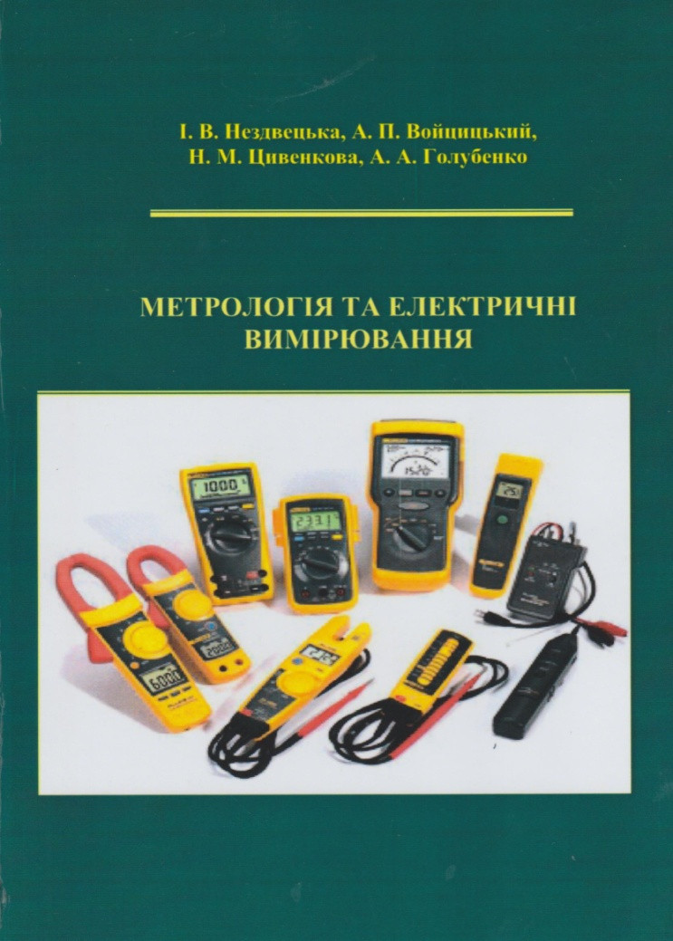
Метрологія та електричні вимірювання : навч. посіб. / І. В. Нездвецька, А. П. Войцицький, Н. М. Цивенкова,
А. А. Голубенко. – Житомир : ЖНАЕУ, 2018. – 237 с.
В навчальному посібнику розглядаються питання метрології та методів вимірювань електричних, магнітних, неелектричних величин та методи оцінки точності результатів вимірювань.
Видання дає можливість студентам ширше опанувати теоретичні й правові основи метрології та цільове використання вимірювальної техніки.
Для студентів інженерних спеціальностей аграрних ВНЗ III–IV рівнів акредитації.

Slide 19

Радіоекологічний термінологічний словник (українсько-англійсько-російсько) / О. І. Бондар, В. П. Фещенко,
І. М. Гудков, В. В. Гуреля. – Житомир : О. О. Євонок, 2018. – 253 с.
Термінологічний словник-довідник містить понад 1000 понять і термінів, які розкривають науковий статус радіобіології та радіоекології, їх визначення, об’єкт, предмет і завдання.
Посібник розрахований для студентів, магістрів, аспірантів, а також всіх, хто зацікавлений у розширенні своїх знань в цій галузі.

Slide 20

Махорін Г. Л. Краєзнавчий календар пам’ятних дат на 2018 рік / Г. Л. Махорін. – Житомир :
О. О. Євенок, 2018. – 96 с.
У краєзнавчому календарі вміщено цьогорічні пам'ятні дати важливих подій або круглі та ювілейні дати видатних і знаних науковців, письменників, митців, життя та діяльність яких пов’язані з Житомирщиною. Це довідкове видання стане в нагоді учителям, бібліотекарям, державним службовцям. Книга призначена широкому колу читачів, які цікавляться історією і сучасністю культурного життя нашого краю і всієї України.

Slide 21

Журавльов В. П. Прикладна математика для економістів : навч посіб. / В. П. Журавльов, І. П. Слюсаренко, М. П. Фомін. – Житомир : ЖНАЕУ, 2018. – 247 с.
Зміст посібника відповідає умовам навчальних планів підготовки фахівців економічного напрямку. Теоретичний матеріал надано в стислій формі, наведено значну кількість прикладів. Надано задачі для аудиторних занять та самостійної роботи. Основну увагу звернено на питання для професійно спрямованих дисциплін.
Для студентів економічних спеціальностей вищих навчальних закладів.

Slide 22

Безпека і якість виробництва та переробки продукції тваринництва : навч. посіб. / В. П. Славов, О. В. Коваленко, М. І. Дідух [та ін.]. – Житомир : ЖДУ ім. І. Франка, 2018. – 184 с.
XXI століття – це нетільки час нових технологій, але й нових загроз і небезпек. Серед багатьох існуючих сьогодні небезпек особливе місце займає продовольча. Глобальний підхід до проблеми продовольчої безпеки вимагає на перший план ставити вирішення питання стабільно та гарантовано забезпечувати всі групи населення безпечним і якісним продовольством у необхідній кількості і достатніх для фізичного і соціального розвитку та здоров’я.
Вирішення перерахованих життєво–важливих і досить складних завдань залежить від достатньої кількості висококваліфікованих фахівців сільськогосподарського виробництва, харчової промисловості та інших сфер діяльності людини. Саме такі кадри в змозі сформувати основні критерії і принципи ефективної продовольчої політики, а також реалізувати конституційну вимогу щодо права кожного громадянина України на достатній життєвий рівень для себе і своєї сім’ї.
Цей навчальний посібник призначений для більш повного засвоєння знань і шляхів вирішення виробництва і переробки тваринницької сировини.
В ньому комплексно розглядаються проблеми безпеки і безпечності виробництва сировини, методи і способи її переробки для виробництва якісних харчових продуктів. Дня студентів, викладачів, аспірантів, усіх хто цікавиться проблемами безпеки і якості харчових продуктів.

Slide 23

Ковальов В. Б. Наукове забезпечення розвитку технологій первинної переробки льону-довгунця : монографія / В. Б. Ковальов. – Житомир : ЖНАЕУ, 2018 – 180 с.
У монографії на основі нових архівних та енциклопедичних матеріалів висвітлено історію розвитку льонарства та зародження технологій виробництва льоноволокна і тканин з нього.
Описано значення та використання льону в народному господарстві.
Розглянуто розвиток первинної переробки льону у світовому контексті, який проходив шляхом еволюційних змін у способах виготовлення трести з льоносоломи від переробки льоносоломи до трести «росяним» вимочуванням (вилежуванням на траві) до вимочування льоносоломи у холодній, теплій воді в натуральному, колективному господарствах та в умовах льонозаводів.
Описано шляхи удосконалення технологій виготовлення трести та її переробки до волокна та перспективні технології первинної переробки льоносоломи і трести.

Slide 24

Бузун В. О. Книга лісів Житомирщини: (історико-економічний нарис) : монографія / В. О. Бузун,
В. М. Турко, Ю. В. Сірук. – Житомир : О. О. Євенок, 2018. – 440 с.
Книга є другим, значно розширеним, оновленим і доповненим випуском історико-економічного нарису «Ліси Житомирщини» (Житомир: КП «Журфонд», 1997). Присвячена різним аспектам довгочасного і багатостороннього використання одного з найцінніших природних багатств нашого краю - лісів в динаміці на різних етапах розвитку суспільних і економічних відносин, формування й інтенсифікації системи ведення лісового господарства. Наводяться ґрунтовний аналіз відомчих матеріалів, літературних джерел, результати окремих наукових досліджень, які проводились у лісових масивах Житомирщини науковцями Поліського філіалу Українського науково-дослідного інституту лісового господарства і агролісомеліорації ім. Г. М. Висоцького, науково-педагогічних працівників факультету лісового господарства Житомирського національного агроекологічного університету. Висвітлений стан лісів регіону. Розглянуто перспективи та шляхи підвищення їх стійкості й продуктивності.
Розрахована на широке коло природолюбів, фахівців лісового та інших галузей господарства України, студентів лісогосподарських, природничих та біологічних спеціальностей.

Slide 25

Цивільний захист : посібник / уклад.: О. П. Житова,
В. М. Назич, І. В. Шудренко, Л. В. Бездітко. – Житомир : Полісся, 2018. – 176 с.
Посібник «Цивільний захист» розроблений згідно з навчальною програмою нормативної дисципліни «Цивільна захист» для студентів вищих навчальних закладів освітнього ступеня «бакалавр» та «магістр» усіх спеціальностей.
Основним завданням посібника є підготовка студентів вищих навчальних закладів до практичного виконання завдань цивільного захисту в межах посадових обов'язків провідних фахівців виробництва, керівників виробничих підрозділів.
Посібник містить теоретичний і практичний матеріал і може бути корисним слухачам курсів підвищення кваліфікації із цивільного захисту, керівникам підприємств і органів влади для вдосконалення компетентностей щодо запобігання надзвичайним ситуаціям, захисту населення і територій від них і ліквідації їх наслідків.
У посібнику представлено навчальний матеріал, який запозичено та систематизовано з інших видань, котрі представлені в списку використаної літератури.

Slide 26

Гідравліка і теплотехніка (короткий конспект лекцій) : навч. посіб. / Б. А. Шелудченко, С. М. Кухарець, В. Р. Білецький, О. Б. Плужніков. – Житомир : ЖНАЕУ, 2018. – 118 с.
Даний навчальний посібник, який викладено у формі короткого конспекту лекцій, складається з двох частин : «Частина І. Гідравліка» та «Частина II. Теплотехніка».
Частина І – «Гідравліка» містить основні принципи та загальні положення гідравліки (гідростатики та гідродинаміки), які необхідні для засвоєння принципів дії та процесів, що відбуваються як в окремих гідромашинах, так і в гідроприводах мобільних і стаціонарних засобів агропромислового виробництва, а також для розуміння основних тенденцій удосконалення гідроприводів.
Частина II – «Теплотехніка» присвячена питанням, які окреслюють теоретичні основи теплотехніки, процеси енергомасопереносу і горіння основних видів енергоносіїв, термічні та теплові процеси в двигунах внутрішнього згоряння мобільних засобів сільськогосподарської техніки, інших типах теплотехнічного обладнання, що в сучасних умовах дозволить майбутнім інженерам агропромислового виробництва раціоналізувати структуру і експлуатацію паливо-енергетичної бази, як окремого сільськогосподарського підприємства, так і народного господарства країни вцілому.
Наприкінці кожної з двох частин навчального посібника наведено питання для контролю знань (самоконтролю), які мають допомогти студенту при підготовці до передбачених навчальним планом лабораторних і практичних занять та самостійно оцінити якість підготовки до підсумкового контролю знань з дисципліни «Гідравліка і теплотехніка».

Slide 27

Куцмус Н. М. Гендерні імперативи розвитку сільської економіки в умовах глобалізації : монографія /
Н. М. Куцмус. – Київ : ЦУЛ, 2018. – 291 с.
Досліджено теоретико-методологічні та прикладні аспекти розвитку сільської економіки в умовах глобалізації з урахуванням особливостей тендерних відносин; аргументовано багатофункціональність сільської економіки як умову сталого розвитку. Проаналізовано глобалізаційний профіль тендерних проблем сільської економіки. Розроблено методику оцінки та проаналізовано тендерні індикатори розвитку сільської економіки, доведена її асиметричність та виявлено витоки регіональних диспропорцій в тендерних індикаторах сільського розвитку. Обґрунтовані перспективи розвитку сільської економіки на засадах гендерного мейнстрімінгу, інклюзії сільського населення до соціально-економічних процесів, диверсифікації бізнесу та трансферу інновацій.
Монографія буде корисною для фахівців-економістів, службовців органів державної влади, науковців, аспірантів та студентів, а також тих, хто цікавиться тендерними особливостями процесу сільського розвитку.

Slide 28

Практичний посібник з організації та ведення бізнесу на сільських територіях / [Т. О. Зінчук, Т. В. Усюк, Л. М. Левківська та ін.]; за ред. : Т. О. Зінчук, Т. В. Усюк. – К. : ЦУЛ, 2018. – 357 с.
У практичному посібнику знайшли своє відображення актуальні питання з особливостей організації, планування, ведення підприємницької діяльності на сільських територіях з урахуванням сучасних інституціональних змін. Викладений матеріал посібника дозволяє отримати комплекс теоретико-методичних та прикладних рекомендацій щодо оцінки привабливості, планування та маркетингового забезпечення розвитку сільських територій, ознайомитися з позитивним зарубіжним досвідом несільськогосподарського підприємництва, інноваційними технологіями та перспективами їх впровадження у сфері аграрного бізнесу, практикою сільськогосподарської кооперації, технологіями бухгалтерського обліку тощо. Зміст посібника сприяє розвитку практичного економічного мислення та пошуку можливостей для реалізації ресурсного та інтелектуального потенціалу сільських територій.
Даний посібник розрахований на фахівців агропродовольчого комплексу та регіонального розвитку, сільських підприємців, лідерів об'єднаних територіальних громад, фермерів, науковців, аспірантів, докторантів, студентів та інших зацікавлених осіб.

Slide 29

Проектування ландшафтних об’єктів : навч. посіб. / [С. Б. Ковалевський, О. О. Демченко, Л. М. Берегівський, А. Л. Соботович]. – К. : Компринт, 2018. – Ч. 2 : Дендропроектування. – 206 с.
Розглянуті особливості створення дендропроектів та підбору деревних рослин для озеленення населених місць. Наведена характеристика основних типів ландшафтів, а також особливості їхнього створення та формування. Представлена характеристика фізіономічних типів деревних рослин.
Видання розраховане для підготовки фахівців освітнього ступеня «Магістр» за спеціальністю 206 «Садово-паркове господарство», а також для науково-педагогічних працівників та інших зацікавлених читачів.

Slide 30

Превентивний захист урбофітоценозів від попелиць : монографія / П. Я. Чумак, С. М. Вигера, О. О. Сикало, М. М. Ключевич [та ін.]. – К. : Компринт, 2018. – 321 с.
Викладено матеріали досліджень щодо особливостей превентивного захисту урбофітоценозів від попелиць та кокцид.
Для фахівців освіти, науки, практики, студентів та аспірантів біологічного, екологічного та агрономічного спрямування вищих навчальних закладів тощо.
Presented research regarding the features prirodookhrannoe monitoring of biodiversity arbitariness with decorative and floral plants.
For experts of education, science, practice, students and postgraduates of biological, ecological and agronomic direction of higher educational institutions.

Slide 31
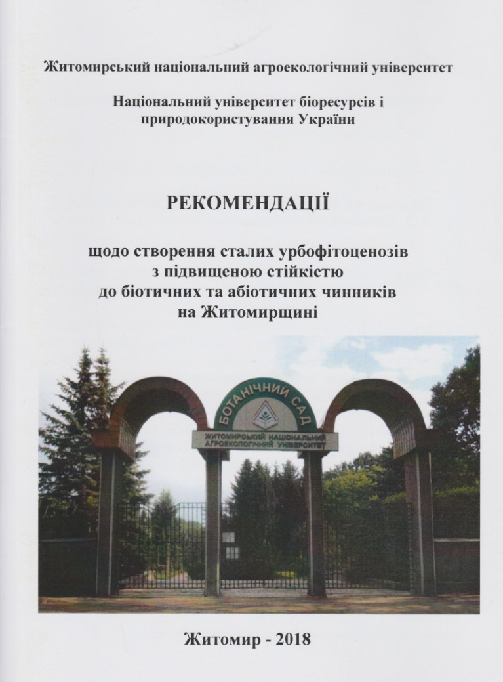
Рекомендації щодо створення сталих урбофітоценозів з підвищеною стійкістю до біотичних та абіотичних чинників на Житомирщині / П. Я. Чумак, С. М. Вигера, Л. Д. Романчук, М. М. Ключевич. – К. : Компринт, 2018. – 41 с.
Рекомендації підготовлено на основі багаторічних спостережень, проведених в умовах мегаполіса м. Києва. Дослідження щодо стійкості рослин проводили в ценозах ботанічного саду Житомирського національного агроекологічного університету, ботанічного саду ім. акад. О. В. Фоміна Київського національного університету імені Тараса Шевченка і вуличних, паркових насаджень та в скверах м. Києва та Житомира. До списку включено більше 100 видів рослин, що характеризуються підвищеною стійкістю до біотичних (шкідливих організмів), абіотичних (кліматичних та погодних умов) чинників та мають різні строки цвітіння протягом вегетаційного сезону.
Призначені для науковців, аспірантів, студентів, аматорів тощо.

Slide 32

Лісовпорядкування : навч. посіб. : у 2-х ч. /
В. А. Мостепанюк, Ю. В. Сірук, В. С. Ейсмонт,
Т. С. Гайдучок. – Житомир : О. О. Євенок, 2018. – Ч. 2 : Проектування лісового господарства в експлуатаційних лісах. – 372 с.
Навчальний посібник складений на основі узагальнення існуючої лісівничої, правової та нормативної інформації щодо планування та організації ведення лісового господарства в України, необхідної працівникам лісовпорядкування при проведенні камеральних лісовпорядних робіт.
Посібник розрахований на фахівців лісового господарства, науковців і студентів.

Slide 33

Лісовпорядкування : навч. посіб. : у 2-х ч. /
В. А. Мостепанюк, О. В. Дребот, В. С. Ейсмонт,
Т. С. Гайдучок. – Житомир : О. О. Євенок, 2018. – Ч. 1 : Інвентаризація земель лісогосподарського призначення. – 632 с.
У навчальному посібнику викладений у відповідності до діючих програм дисципліни «Лісовпорядкування» в стислій формі основний теоретичний, методичний, нормативно-правовий матеріал, необхідний працівникам лісовпорядкування при проведенні польових і камеральних лісовпорядних робіт, а також працівникам лісового господарства та навчальних закладів. Посібник розрахований на фахівців лісового господарства, науковців і студентів.

Slide 34

Недеревні ресурси лісу : практикум / В. М. Турко,
В. П. Власюк, В. М. Пазич [та ін.]. – Житомир : Графіум, 2018. – 60 с.
Практикум дасть змогу одержання студентами необхідних знань із раціонального використання і відновлення недеревних ресурсів лісу та здійсненню побічних користувань. Це знання технологій сінокосіння та заготівлі кормів, біологічні особливості та технології збору та перероблення дикорослих плодів, ягід, грибів, технологій збору лікарських рослин та їх вирощування, підсочки берези, ознайомитися з лісовим бджільництвом, обліком та біотехнічними заходами в мисливському господарстві, організацією рибного господарства в лісових водоймах.
Практикум складений у відповідності до програми із навчальної дисципліни «Недеривні ресурси лісу» для студентів спеціальності 205 «Лісове господарство».

Slide 35

Основи економічного аналізу : навч.-метод. посіб. /
В. М. Микитюк, Т. М. Паламарчук, О. П. Русак [ та ін.]; за ред. В. М. Микитюка. – Житомир : Рута, 2018. – 440 с.
Навчально-методичний посібник містить програмний матеріал з основ економічного аналізу, питання для самоконтролю, тестові завдання, приклади розв’язку типових завдань, терміни, поняття та їх визначення, завдання для практичних занять, список літератури. Головна мета навчально-методичного посібника – висвітлити теоретико-методологічні та наукові основи економічного аналізу, обґрунтувати методику проведення аналітичних досліджень економічних явищ і процесів, їх практичне застосування в різних сферах суспільного життя.
Для студентів економічних спеціальностей вищих навчальних закладів, магістрів, аспірантів, викладачів.

Slide 36

Сучасні тенденції розбудови правової держави в Україні та світі : зб. наук ст. за матеріалами VI Міжнар наук-практ. конф. (19 квіт. 2018 р.) / ЖНАЕУ. – Житомир :
О. О. Євенок, 2018. – 556 с.
У збірнику наукових статей розглядаються сучасні тенденції розбудови правової держави в Україні та світі, які обговорювалися на VI Міжнародній науково-практичній конференції в м. Житомирі 19 квітня 2018 року.

Slide 37

Ходаківський Є. І. Техніка управлінської безпеки /
Є. І. Ходаківський. – Житомир : Гембарський О. П., 2018. – 60 с.
Рекомендовано для магістрів, які опановують спеціальність «Публічне управління і адміністрування», студентів, аспірантів, викладачів, вчителів і для широкого загалу читачів, соціальних та педагогічних працівників та всіх тих, хто здійснює управлінську діяльність, застосовує моральні принципи етичного управління.

Slide 38
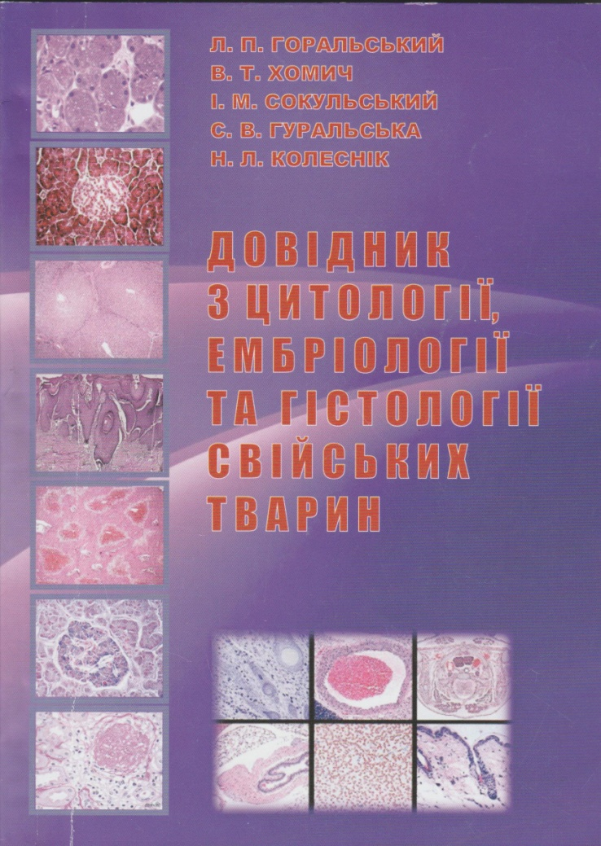
Довідник з цитології, ембріології та гістології свійських тварин / Л. П. Горальський, В. Т. Хомич, І. М. Сокульський [та ін.]. – Житомир : ЖНАЕУ, 2018. – 260 с.
Довідник з цитології, ембріології та гістології містить теоретичний матеріал про будову клітини, тканин та органів свійських тварин та їх ембріогенез. Рекомендується для самоконтролю знань студентів факультетів ветеринарної медицини та технології виробництва переробки продукції тваринництва.

Slide 39

Морфофункціональний стан та корекція проникності плацентарного бар’єру у корів / Г. М. Калиновський,
Л. П. Афанасієва, М. М. Омеляненко [та ін.]. – Житомир :
О. О. Євенок, 2019. – 108 с.
Плацента як провізорний орган протягом вагітності виконує багато функцій, серед яких бар'єрна, що охороняє плід від шкідливих для нього ендогенних і екзогенних речовин. Проникність плацентарного бар’єру залежить від багатьох факторів.
У монографії представлені повідомлення з літературних джерел, що стосуються морфології плаценти, та результати досліджень авторів щодо впливу на її проникність плюмбуму і кадмію.
Дослідження проведені в різних біогеохімічних провінціях на поголів’ї корів ферм господарств, які функціонують на територіях умовно чистих відносно радіаційного забруднення та віднесених до третьої зони забруднення. Доведено значення згодовування в складі раціону суміші сірки і сапоніту та введення тканинного препарату Фетоплацентат на проникність плацентарного бар’єру.
Викладений в монографії матеріал буде цікавим для фахівців господарств, науковців та студентів факультету ветеринарної медицини.

Slide 40

Органічне виробництво і продовольча безпека : [зб. матеріалів доп. учасн. VІ Міжнар. наук.-практ. конф. ] / Житомир. нац. агроекол. ун-т [та ін.]. – Житомир :
О. О. Євенок, 2018. – 608 с.
До збірника увійшли матеріали доповідей учасників VI Міжнародної науково-практичної конференції «Органічне виробництво і продовольча безпека». Висвітлено результати наукових досліджень та практичний досвід щодо вирішення актуальних проблем розвитку органічного виробництва.

Slide 41

Чорнобильська катастрофа. Актуальні проблеми, напрямки та шляхи їх вирішення : [зб. матеріалів доп. учасн. VІ Міжнар. наук.-практ. конф.]. – Житомир : ЖНАЕУ, 2018. – 412 с.
До збірника увійшли матеріали доповідей учасників Міжнародної науково-практичної конференції «Чорнобильська катастрофа. Актуальні проблеми, напрямки та шляхи їх вирішення». Висвітлено результати наукових досліджень та практичний досвід щодо вирішення актуальних проблем виробництва та переробки сільськогосподарської продукції, якості і безпеки харчових продуктів в Україні.

Slide 42

Неоціненним здобутком кожного факультету, кожної кафедри ВНЗ є наукові праці професорсько-викладацького складу.
У віртуальній виставці представлені праці викладачів, які надійшли до бібліотеки об’єднання сільськогосподарських бібліотек Житомирської області у 2018 році.
Підбір та підготовка матеріалів:
Серба І. В.
Конвертація данних:
Сталідзанс Л. Я.

